Slide 1





HAREKETE GEÇİREN GENÇ İNSANLAR

Slide 2

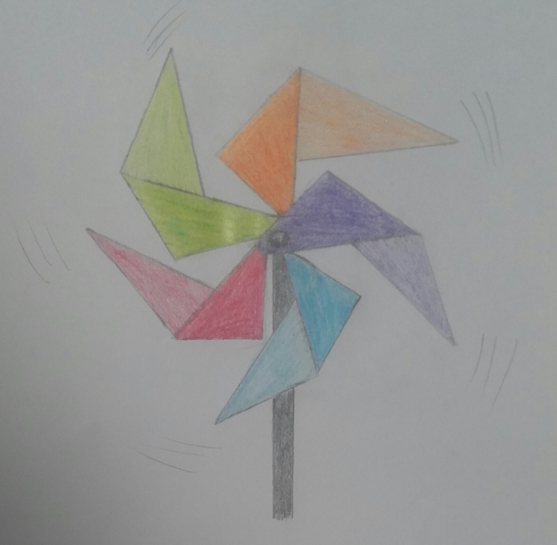
RÜZGAR ENERJİMİZ

Slide 3
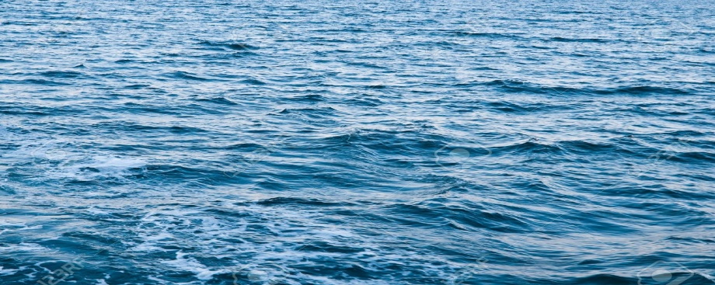

2 TİP DEĞİRMEN VARDIR:
KIYI DEĞİRMENİ
DENİZ DEĞİRMENİ

Slide 4
NASIL ÇALIŞIR :
Rüzgar bıçakları çevirir.
Daha sonra bıçaklar türbini, yenilenebilir enerji üreten enerjiyi çarpıcı aracılığıyla gönderirler.
Bıçaklar
Multiplicator
Bıçaklar
Turbine
Bıçaklar

Slide 5

Sonra üreticiler elektriğin içine enerji aktarırlar.
Bu enerji gücü yeryüzüne gönderilir.
Oradan evlerimize lamba ve diğer makinelerle gönderilir.
Jeneratör
Güç Kutusu
Elektrik

Slide 6
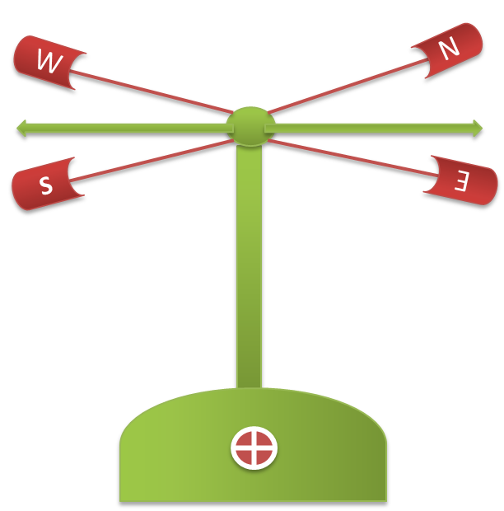
RÜZGAR GÜLÜ:
Fırtınayı belirler ve rüzgarın yönünü gösterir , böylece mil enerji üretmek için yön ayarlayabilir.

Slide 7
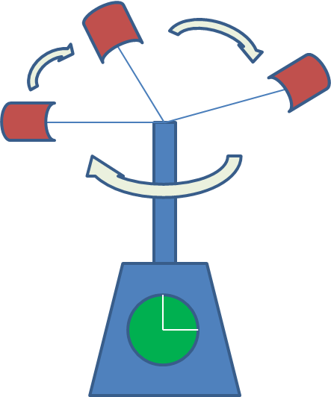
ANOMOMETRE:
Anemometreler rüzgar hızını ölçer bu yüzden mil dönebilir.

Slide 8

RÜZGARIN DAYANIKLILIK TEHLİKESİ:
Rüzgar daha da hızlandığında mil dönemez çünkü o daha sıcak olabilir.
Eğer rüzgar yeterli değilse mil enerji üretmez.

Slide 9
AVANTAJ | DEZAVANTAJ
Kirlenmez ve ekonomiktir. | Görünüm değişir .
Gelecek için iyi bir yerdir. | Özellikle kuşlar ve balıklar etkilenecektir.
Rüzgarın enerjisi hiç bitmez | Dayanıklılığı sabit değildir.
Büyüdüğünüzde eğer dünyayı kurtarmak istiyorsanız rüzgar enerjisine teşekkür edin.

Slide 10
GÖRÜŞÜRÜZ
DİKKATİNİZ İÇİN TEŞEKKÜRLER…

